Slide 1
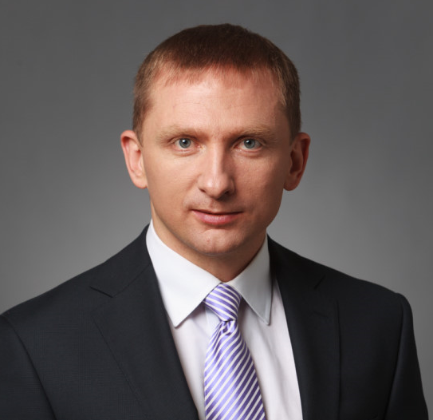
Быканов Денис Дмитриевич кандидат юридических наук, доцент Финуниверситета, адвокат MGP Lawyers

Slide 2
Образование и опыт
Опыт и квалификация
Образование
Стаж практической работы: 20 лет (банкротство, гражданский процесс и междунар. арбитраж, сделки с недвижимостью, корпоративное право)
Пед. стаж: 1 год в должности доцента Финуниверситета (предпр. право, судебная практика междунар. судов и арбитражей, междунар. торговое право)
Публикации: 13 статей в периодических журналах и сборниках
Повышение квалификации: Фед. палата адвокатов РФ, Финуниверситет, М-Логос
Ин. языки: английский (С1), немецкий (B2)
Специалист юриспруденции (МГЮА, диплом с отличием)
Магистр юриспруденции (РШЧП, диплом с отличием)
Преподаватель юриспруденции (ИЗиСП, аспирантура)
Доп. образование: история междунар. отношений и перевод по спец. с англ. яз. (ТНУ им. В.И. Вернадского, Central European University)
Науч. стажировка: Max-Planck-Institut für ausländisches und internationales Privatrecht (г. Гамбург, ФРГ)

